Slide 1



موسوعةُ علماء الفيزياءِ
إعداد : أ / عماد الدين حسني إسماعيل إبراهيم .

Slide 2
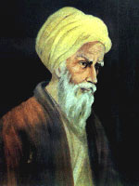
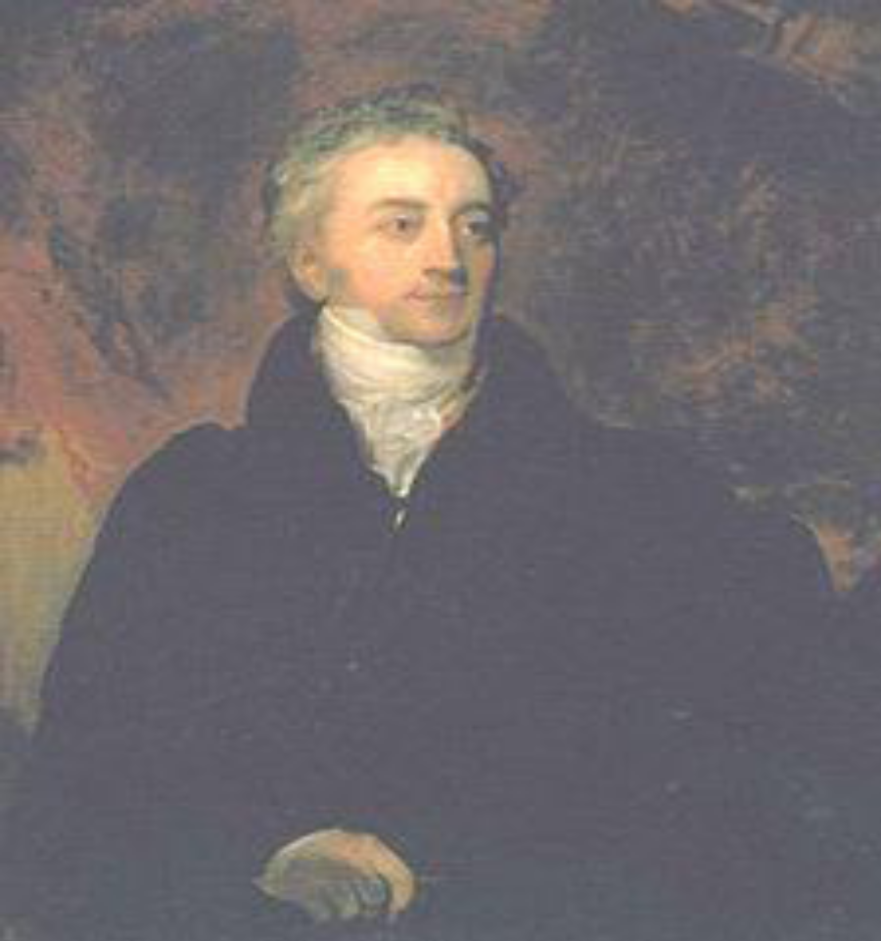
( الحسن بن الهيثم ) أثبت أن الضوء ينشأ من المرئيات .
( توماس يونج )
أثبت الطبيعة الموجية للضوء ، وطوله الموجي .

Slide 3
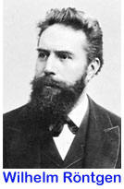
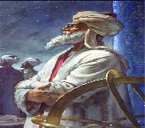
( ويليام رونتجن )
أكتشف الأشعة الشينية
( أشعة أكس ) .
(أبي الريحان البيروني)
أثبت أن سرعة الضوء أكبر من سرعة الصوت .

Slide 4
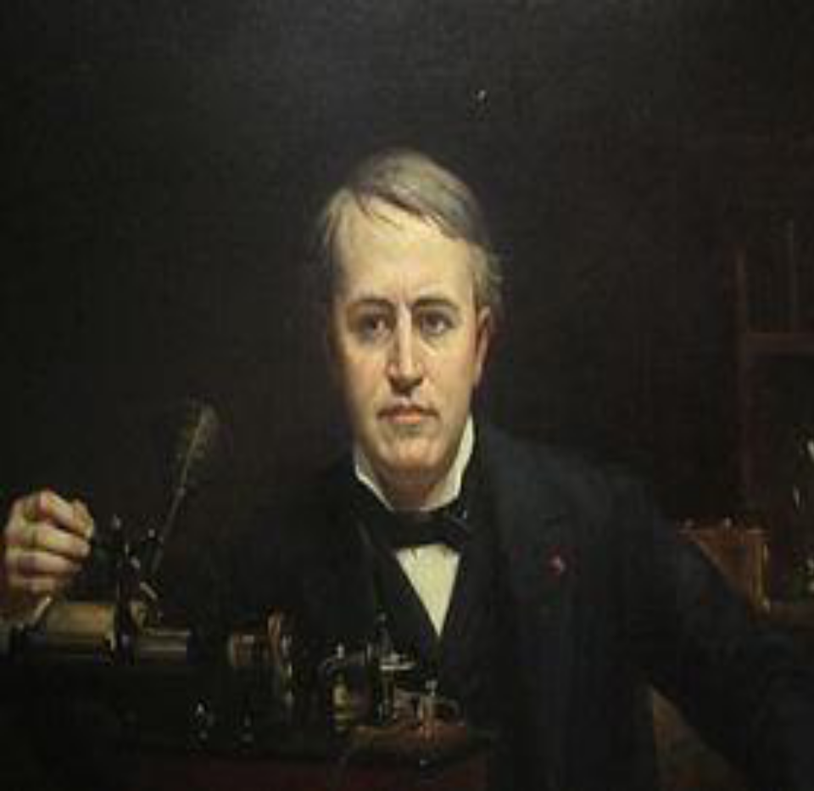
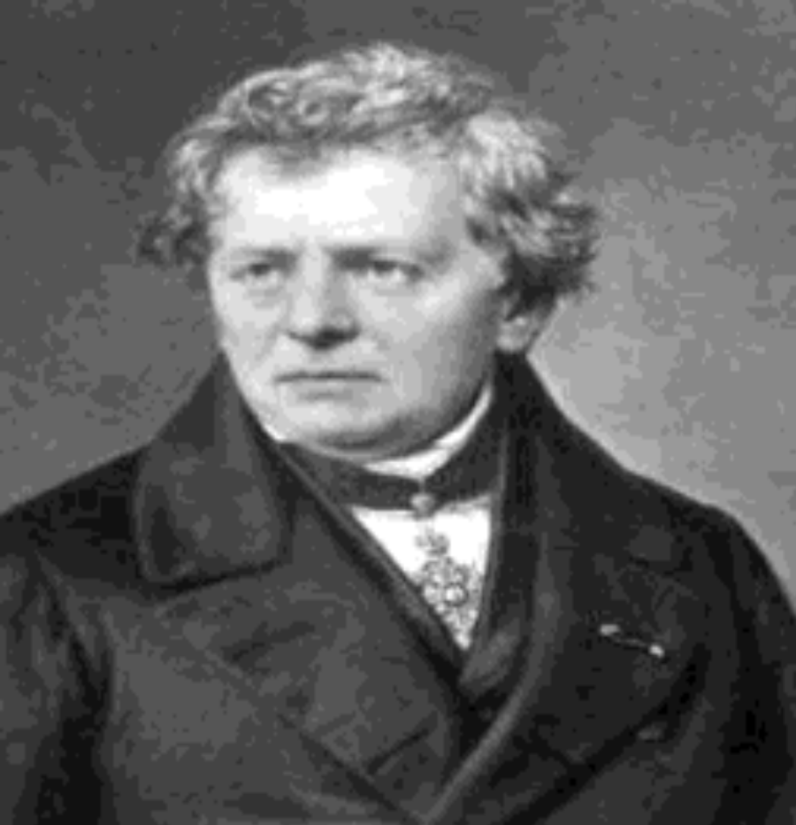
( جورج سيمون أوم )
اكتشف قانون في الكهرباء
( قانون أوم ) .
(توماس ألفا إديسون )
اخترع المصباح الكهربي والميكروفون .

Slide 5
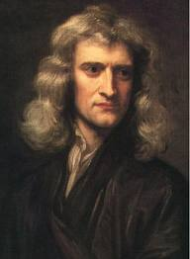
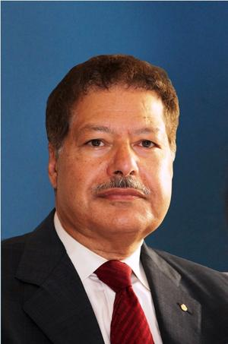
( إسحاق نيوتن )
مكتشف نظرية الجاذبية الحديثة وأسرار الضوء والألوان .
( أحمد زويل )
ابتكر نظام تصوير سريع من خلال زمن فيمتوثانية .

Slide 6
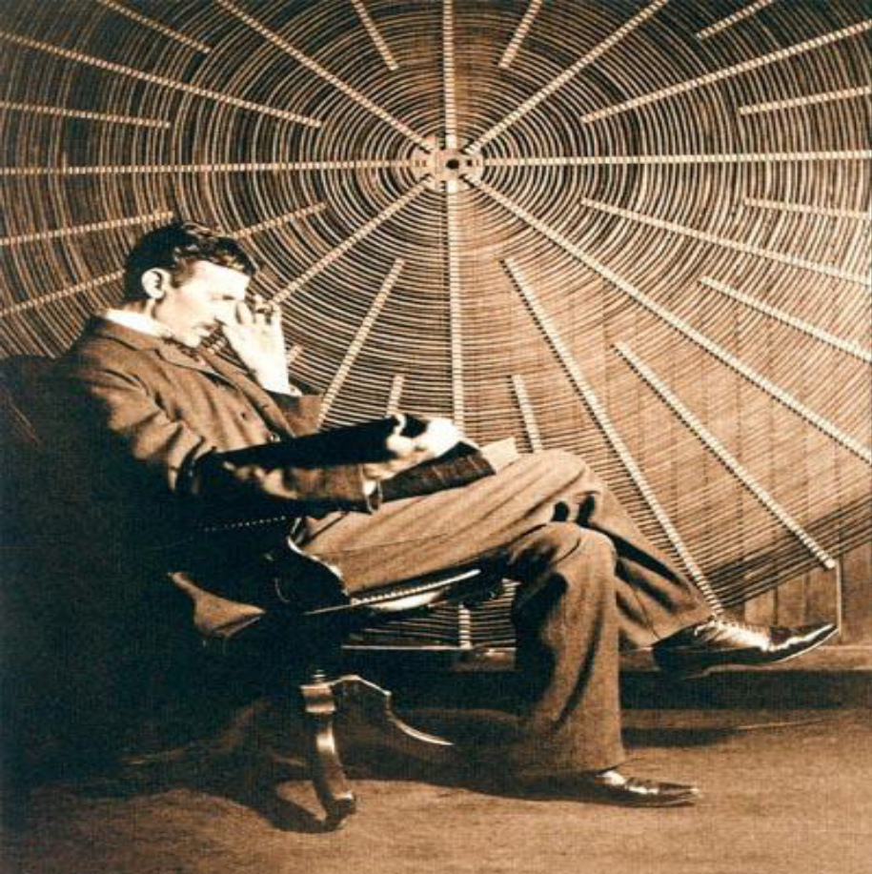
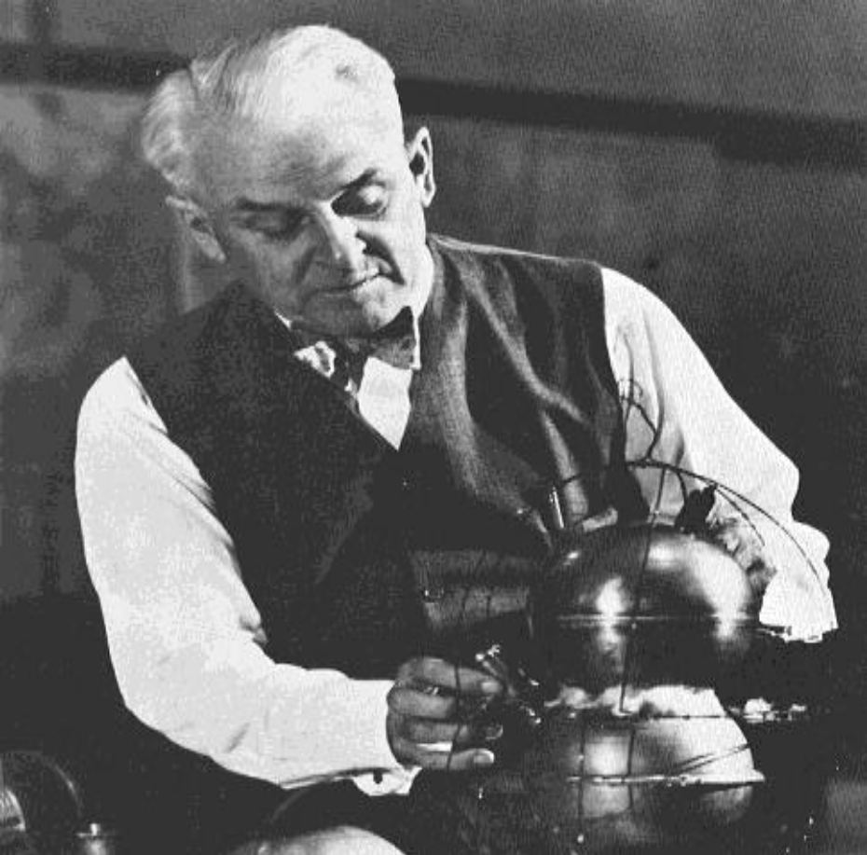
( نيكولا تيسلا)
اخترع المحرك الكهربائي
فنهضت الثورة الصناعية .
( مليكان )
قاس شحنة الإلكترون
والظاهرة الكهروضوئية .

Slide 7
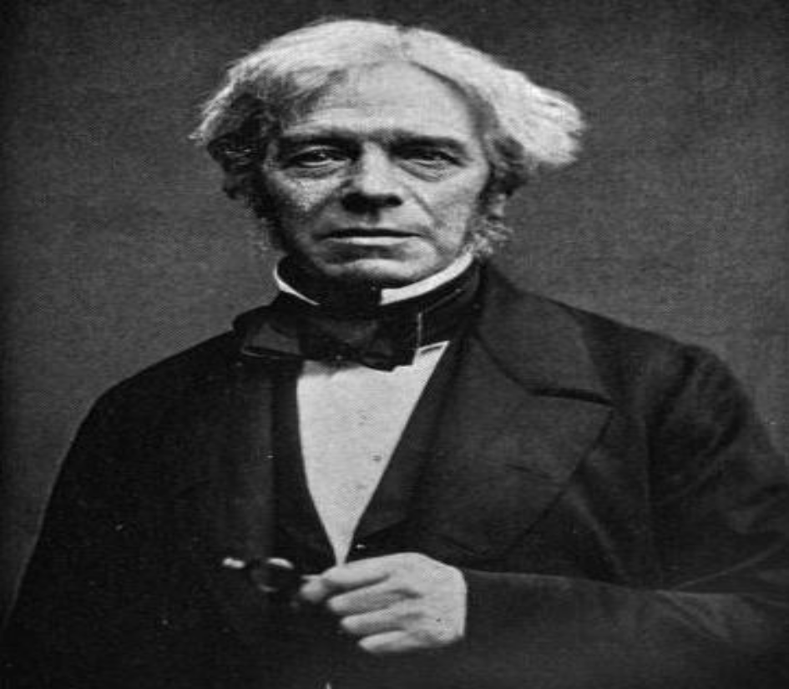
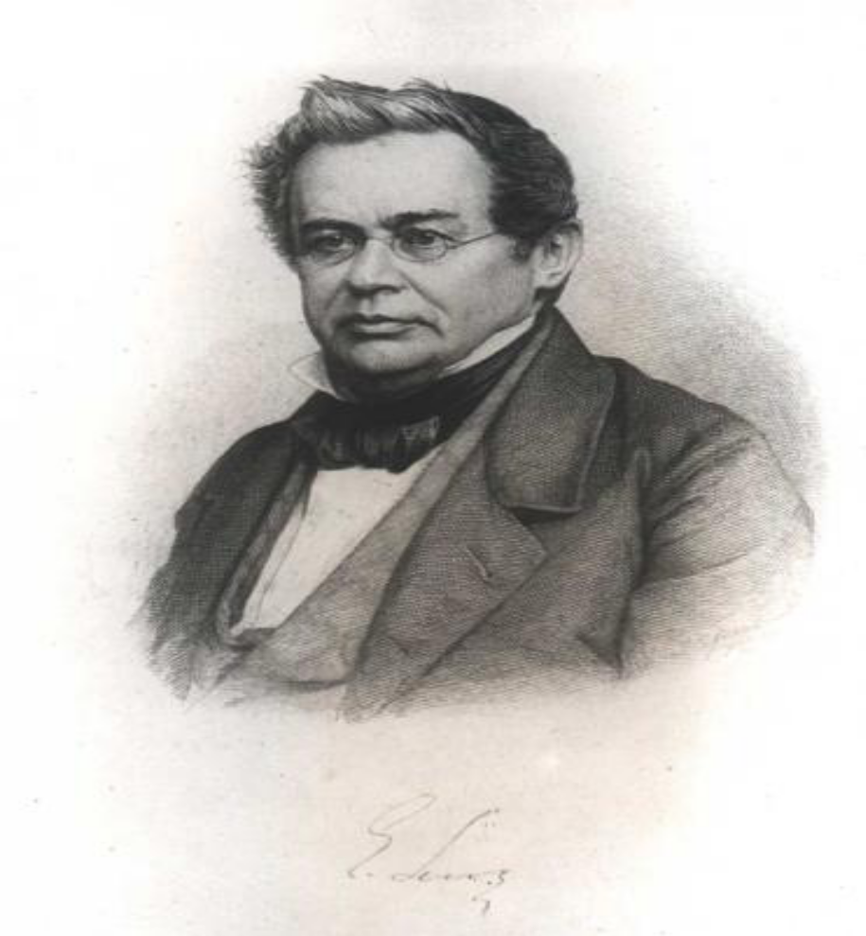
(مايكل فاراداى )
اكتشف توليد تيار كهربي
من مجال مغناطيسي
(أميل لينز )
وضع قاعدة تحدد
اتجاه التيار التأثيرى .

Slide 8
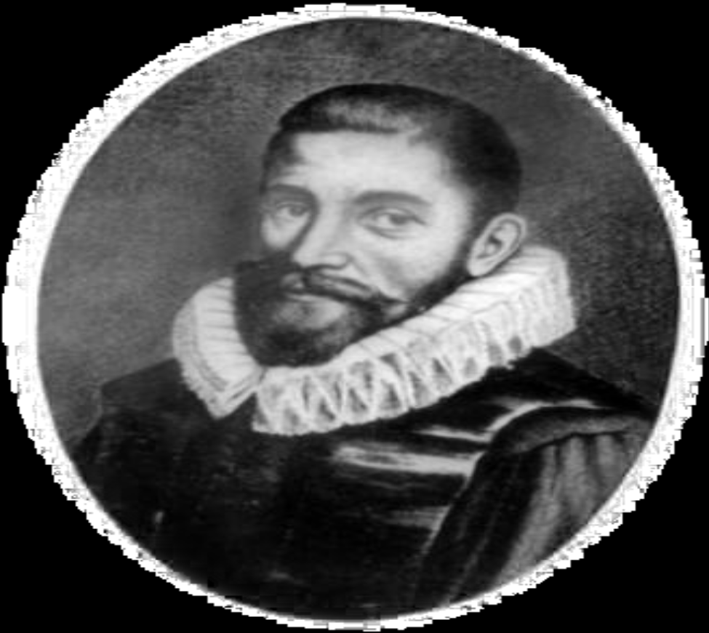
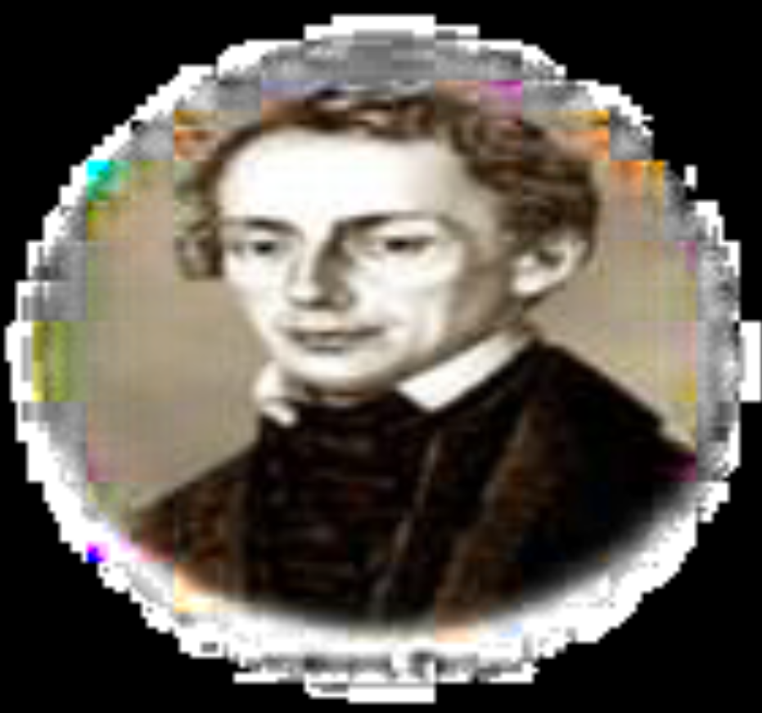
( ويلبرد سنيل )
وضع قوانين توضح
انكسار الضوء .
( كريستيان دوبلر )
وصف ظاهرة التغير في درجة الصوت (تردده) .

Slide 9

موسوعة علماء الفيزياء

